Slide 1


식중독 통계 데이터 분석

Slide 2




2조 조원 소개
조장 • 김정언
조원 • 조용채
조원 • 김상진
조원 • 김수인
시설별 데이터 분석
보고서
- 시설별
- 데이터 수집
프레젠테이션
지역별 데이터 분석
보고서
- 지역별
- 결론
월별 데이터 분석
연도별 데이터 분석
보고서
- 월별
- 연도별
원인물질별 데이터 분석
보고서
- 서론
- 원인물질별

Slide 3
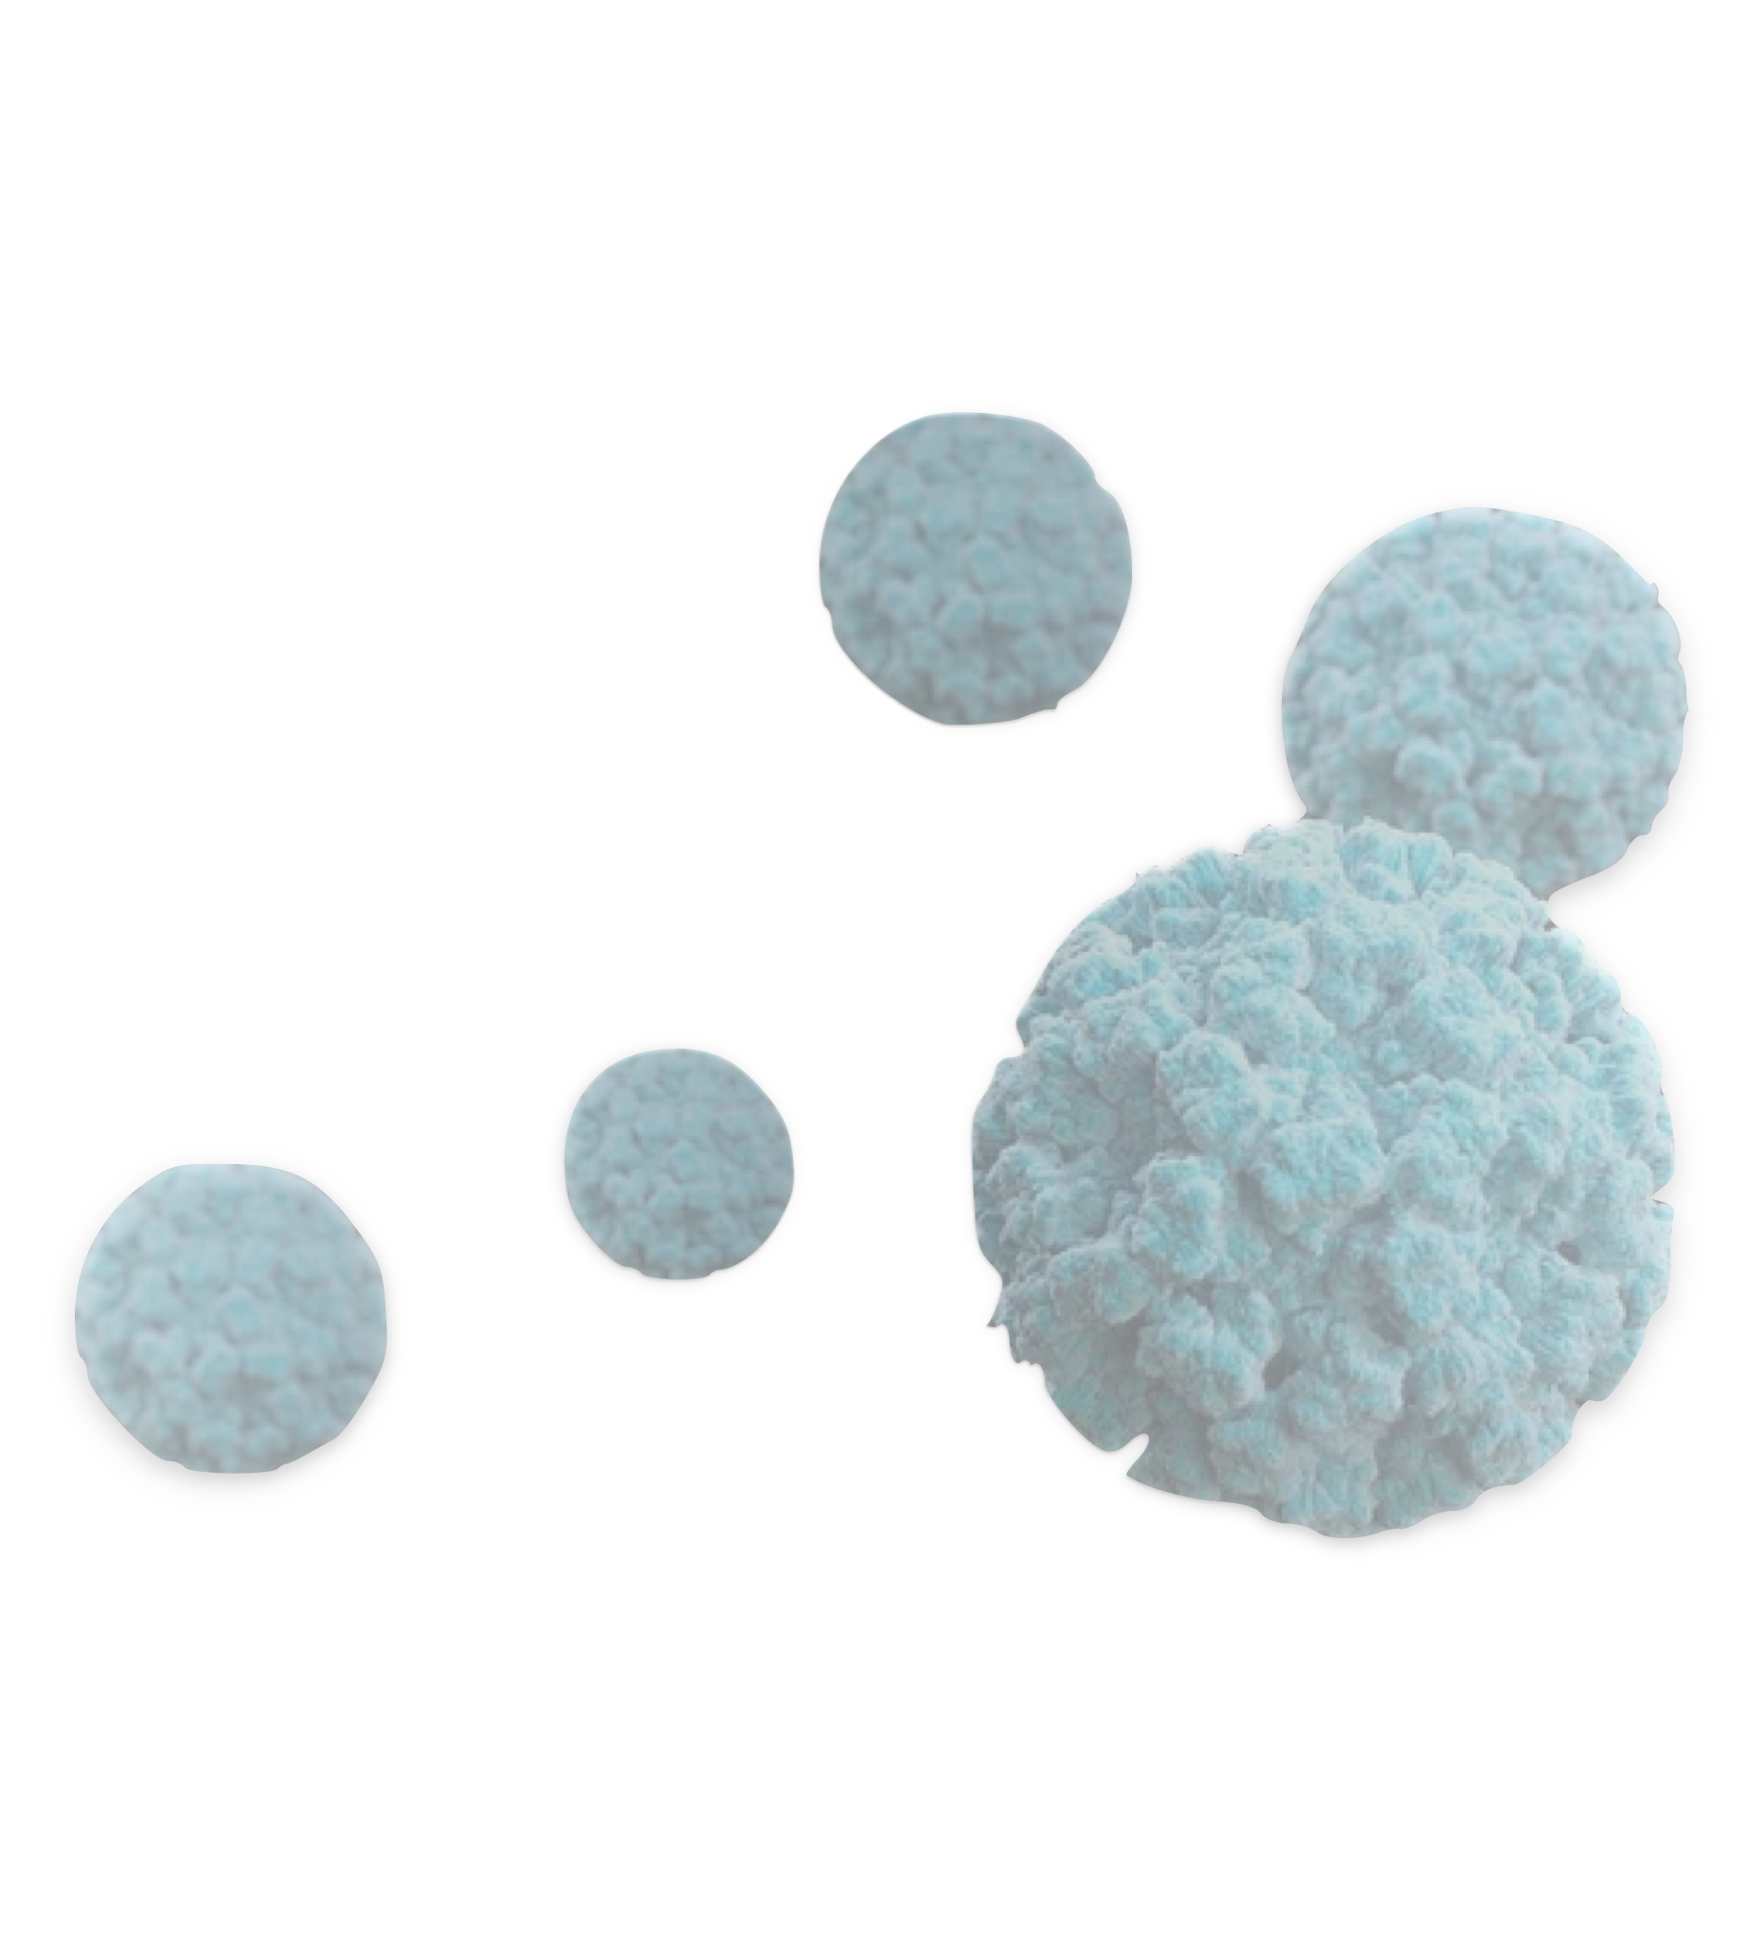
목차
서론
주제 선정 이유
가설
Open API 사용한 이유
본론
데이터 수집
원인 물질별
시설별
월별 / 연도별
지역별
결론
최종 결과
최종 결론

Slide 4
타임라인
 | 1월 3일 | 1월 4일 | 1월 5일 | 1월 6일 | 1월 9일 | 1월 10일 | 1월 11일 | 1월 12일 | 1월 13일
주제 선정
데이터 선정 및 수집
데이터 전처리 진행
일반 분석 진행
보고서/ PPT 작성
발표 준비 및 발표 진행

Slide 5
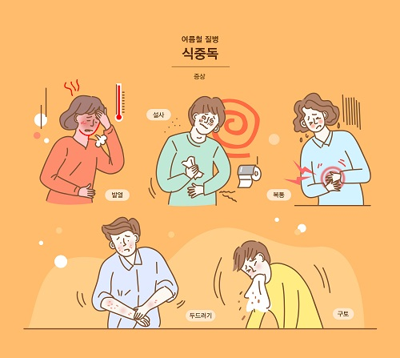

Slide 6




균종이 바이러스종 보다
더 많은 식중독을 유발한다.
사람 개개인의 식습관이
식중독에 영향을 미칠 것이다.
가설
연도별 GDP(국내총생산)가
식중독 발병에 영향을 미칠 것이다.
월별 제철 음식이 식중독 발병
영향을 미칠 것이다.
식중독 발병 원인은 특정 지역이
아니라 바이러스 균일 것이다.

Slide 7


Slide 8
데이터 수집

Slide 9
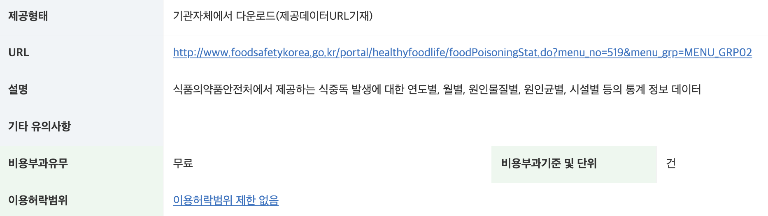

Slide 10
카테고리별 통계
원하는 연도 검색하기
엑셀 파일로 저장하기

Slide 11
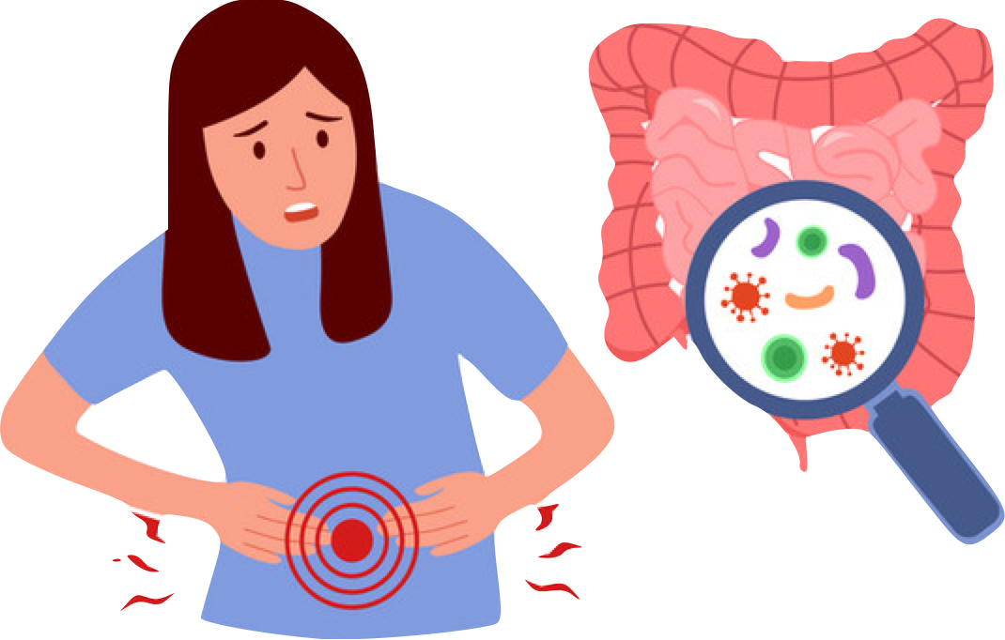
원인 물질별
균종이 바이러스종 보다 더 많은 식중독을 유발한다.

Slide 12
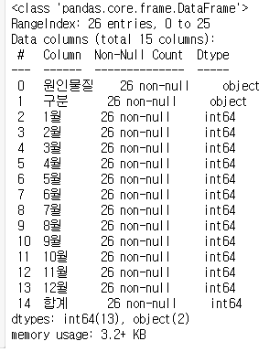
데이터 전처리

Slide 13
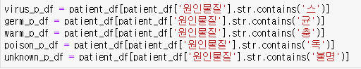
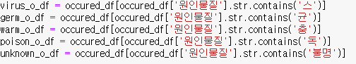

Slide 14
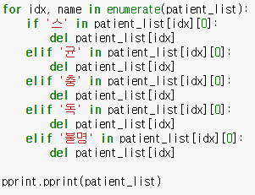
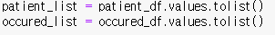

Slide 15
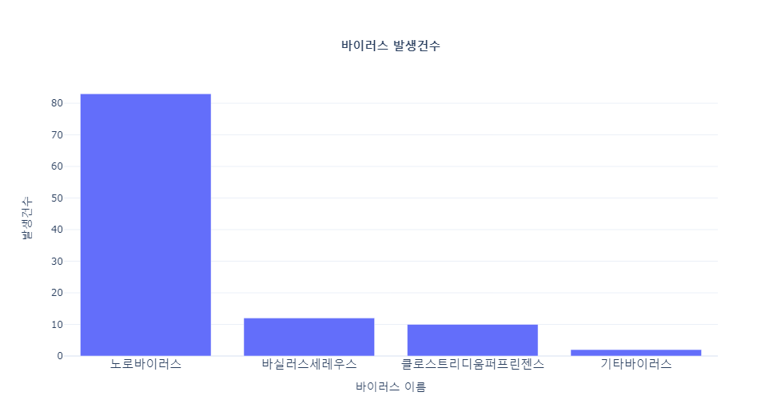
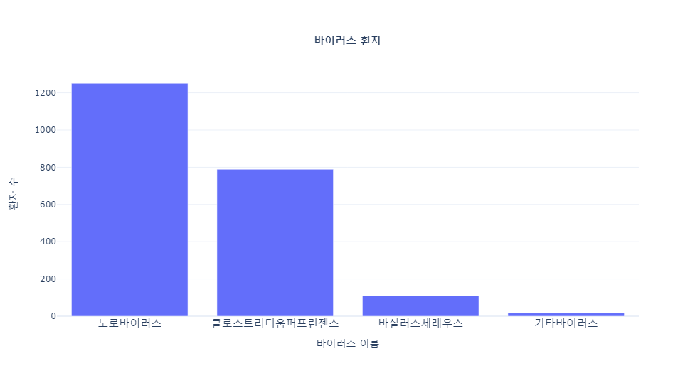
데이터 시각화
바이러스 발생 건수
바이러스 환자 수

Slide 16
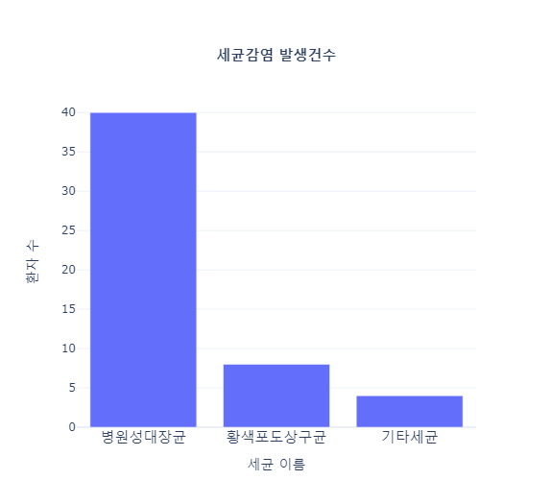
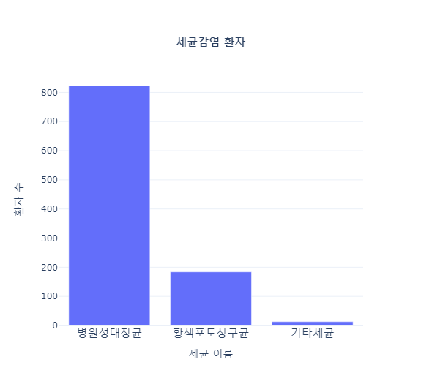
세균 감염 발생 건수
세균 감염 환자

Slide 17
기타 원인물질 (환자 수)
기타 원인물질

Slide 18
시설별
사람 개개인의 식습관이 식중독에 영향을 미칠 것이다.

Slide 19
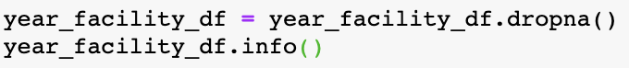
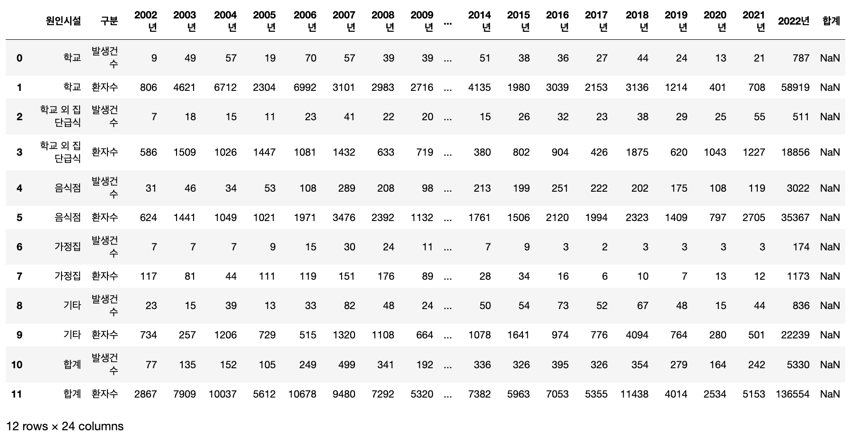
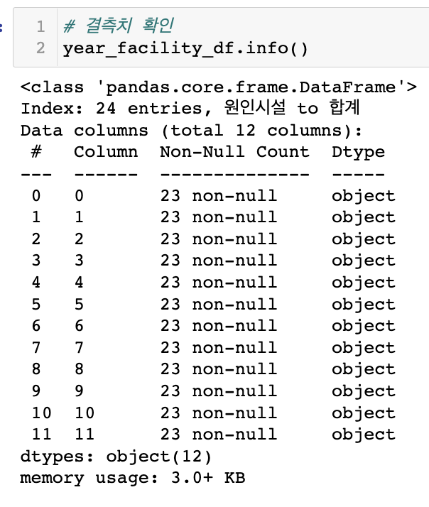
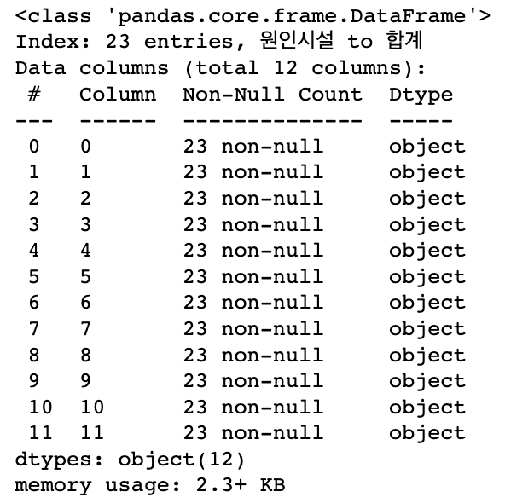
데이터 전처리
결측치 제거
손상된 연도/시설별 데이터

Slide 20
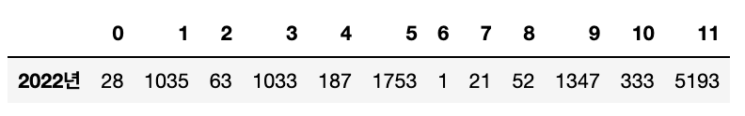
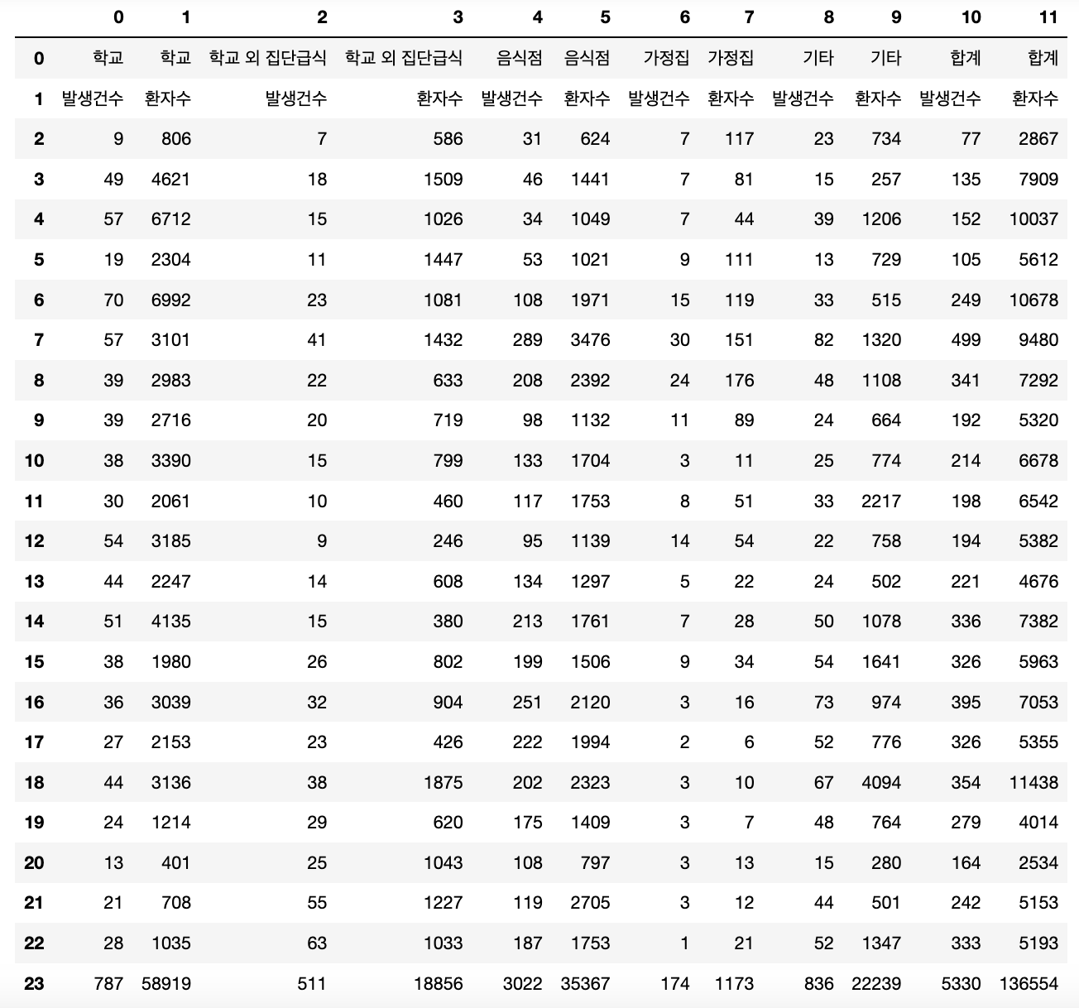
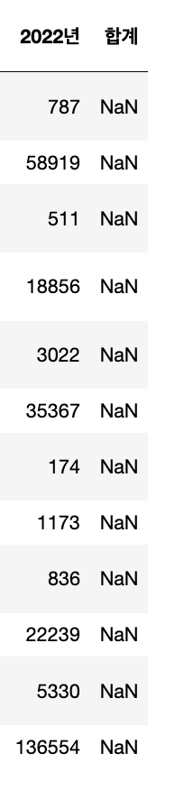
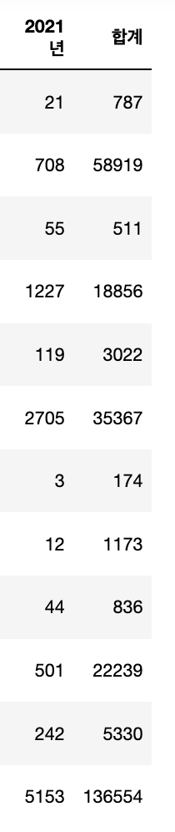

Slide 21
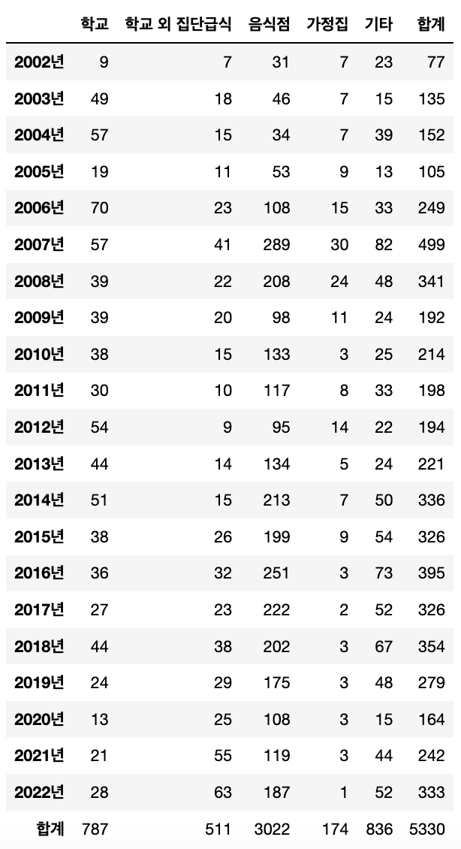
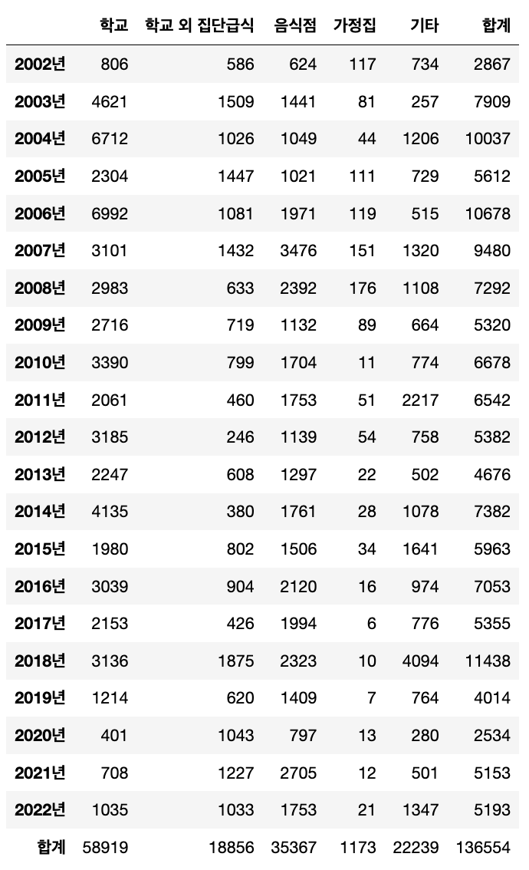
환자수 + 발생건수 에서 분할된 데이터

Slide 22
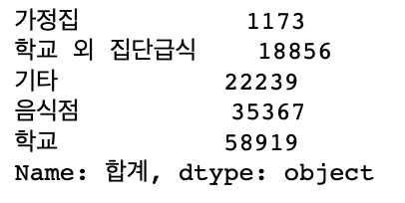
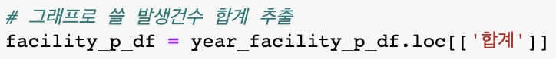
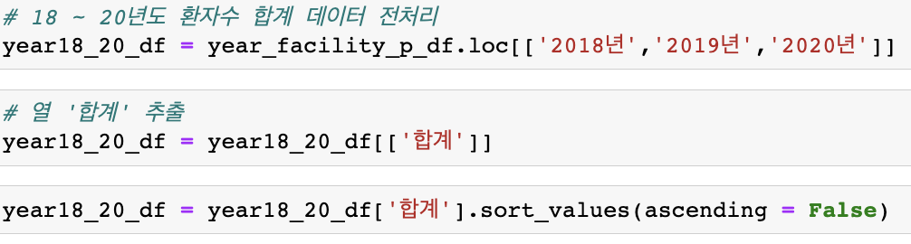
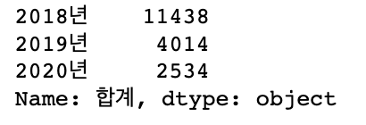

Slide 23
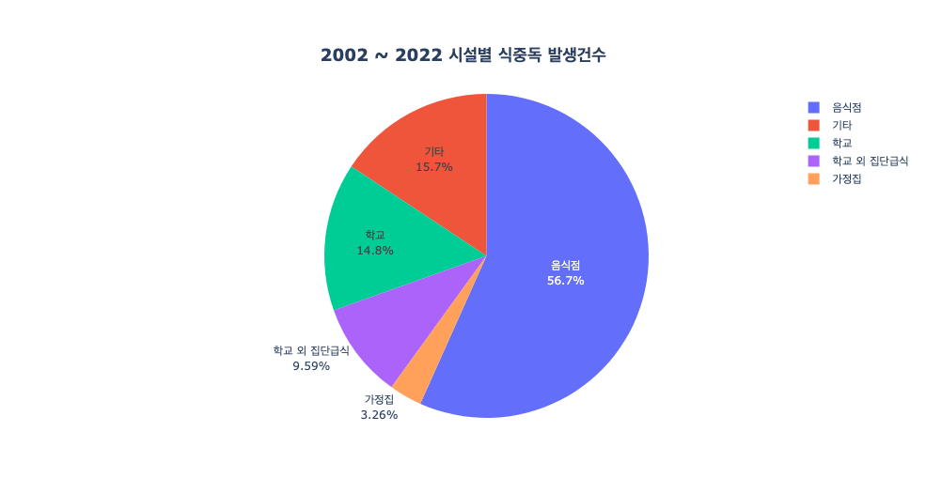
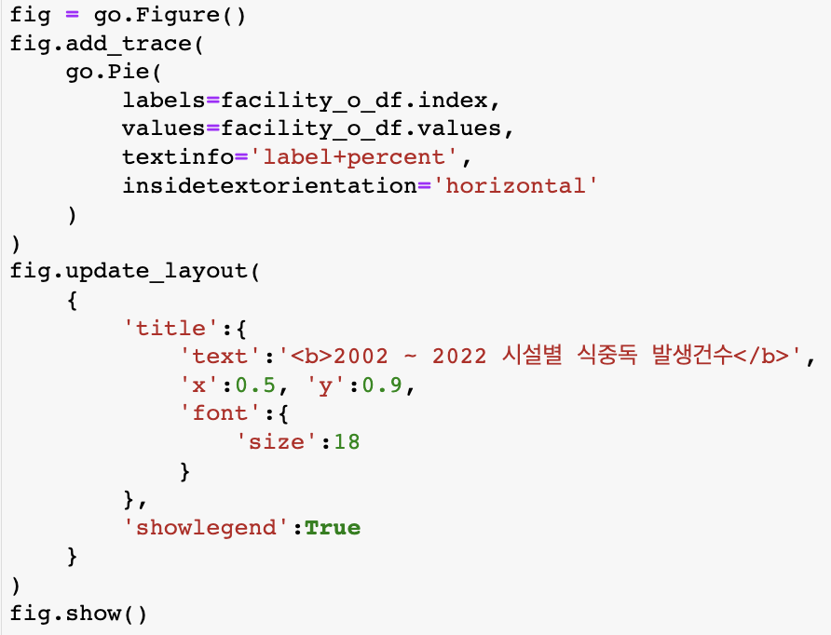
데이터 시각화
2002 ~ 2022 시설별 식중독 발생 건수

Slide 24
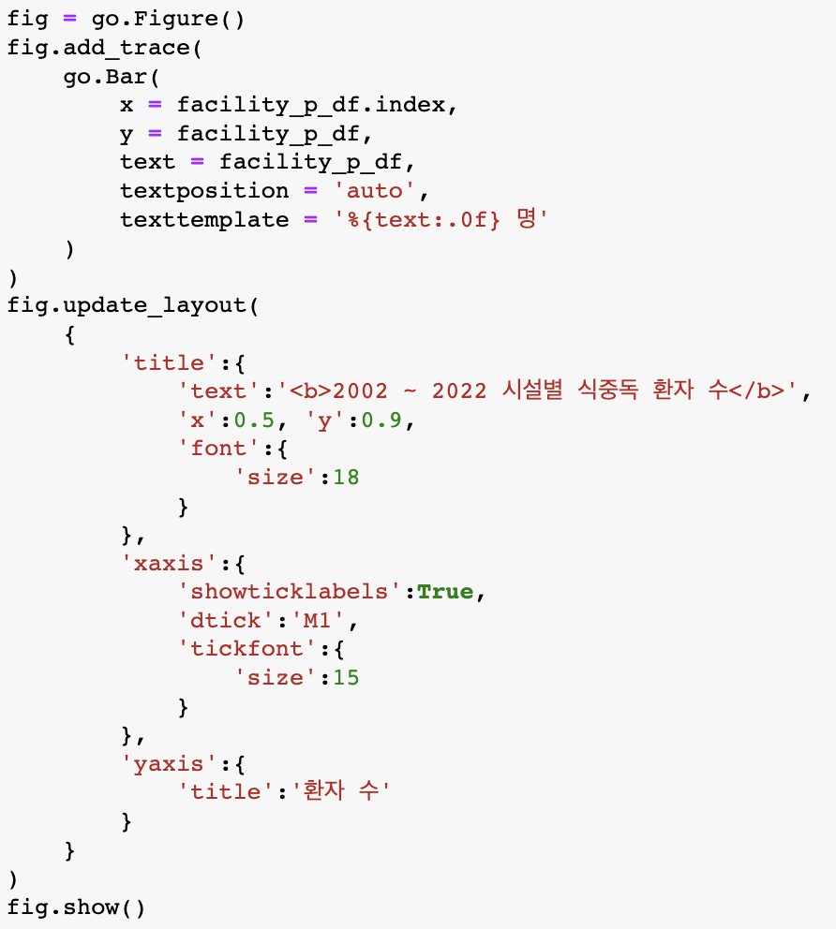
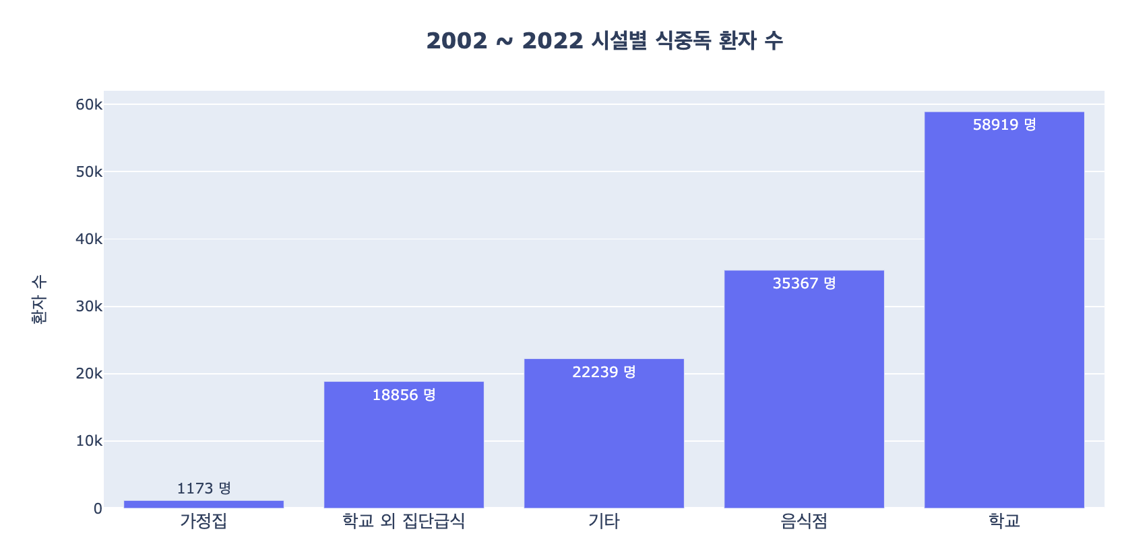
2002 ~ 2022 시설별 식중독 환자 수

Slide 25
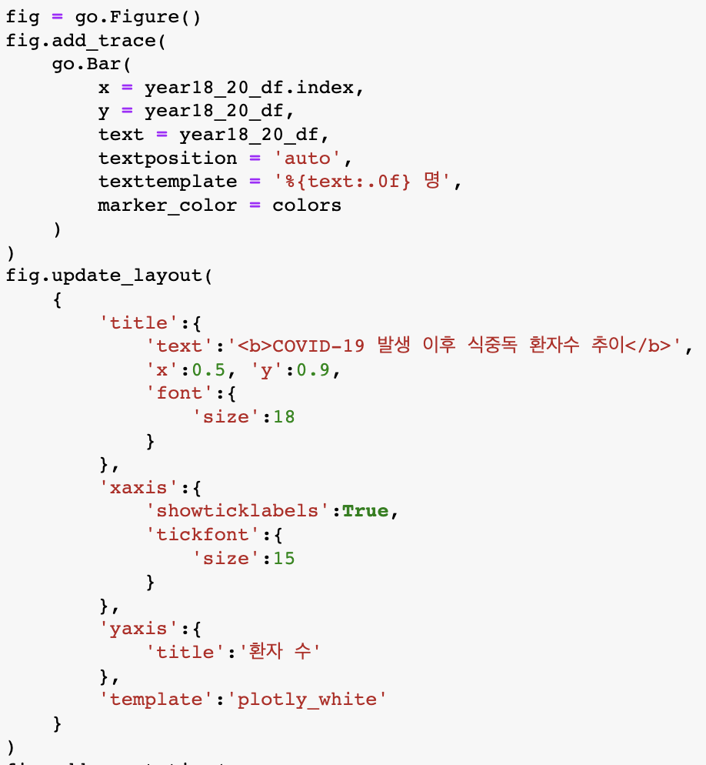
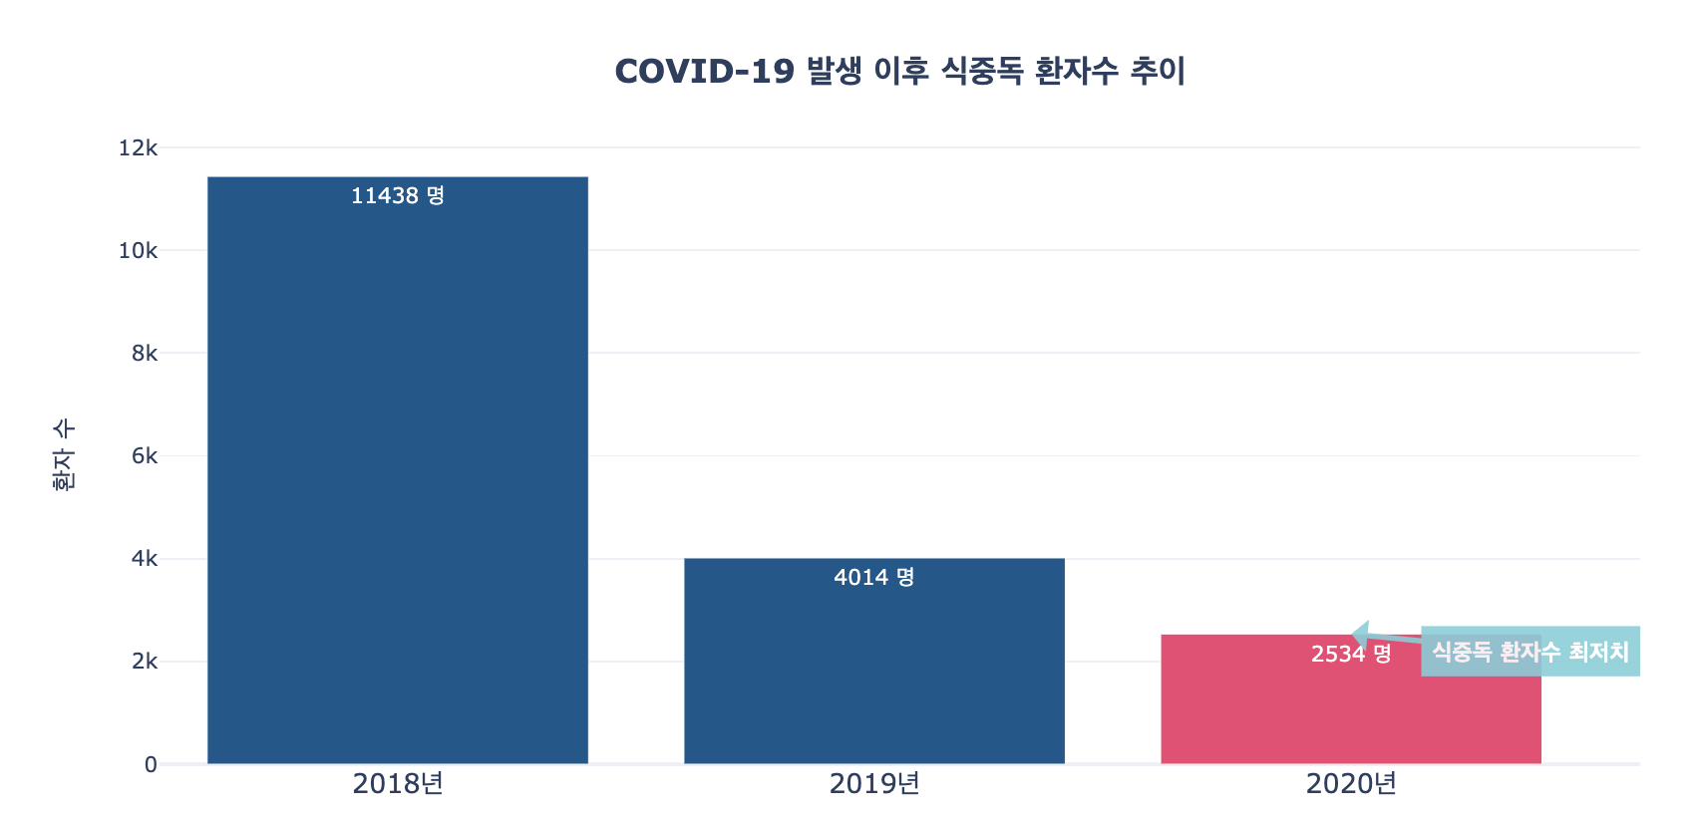
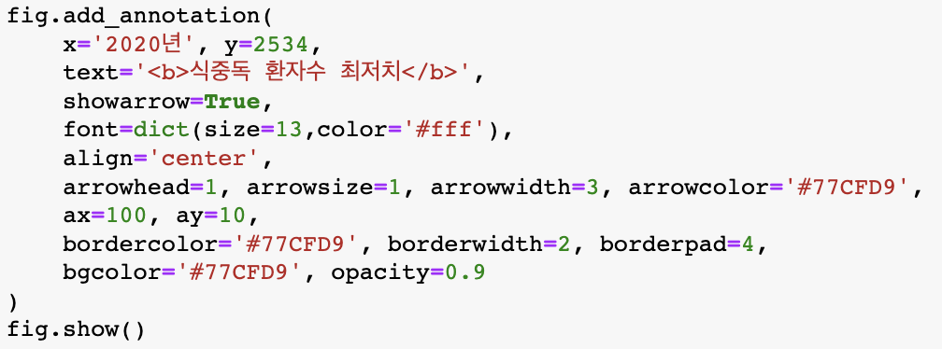
COVID-19 발생 이후 식중독 환자수 추이

Slide 26
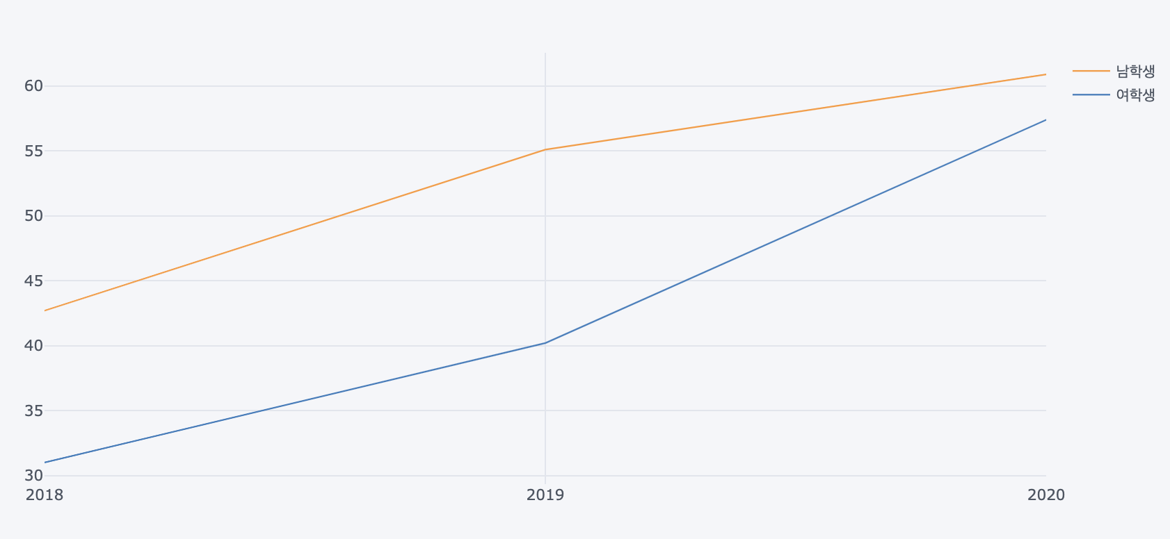
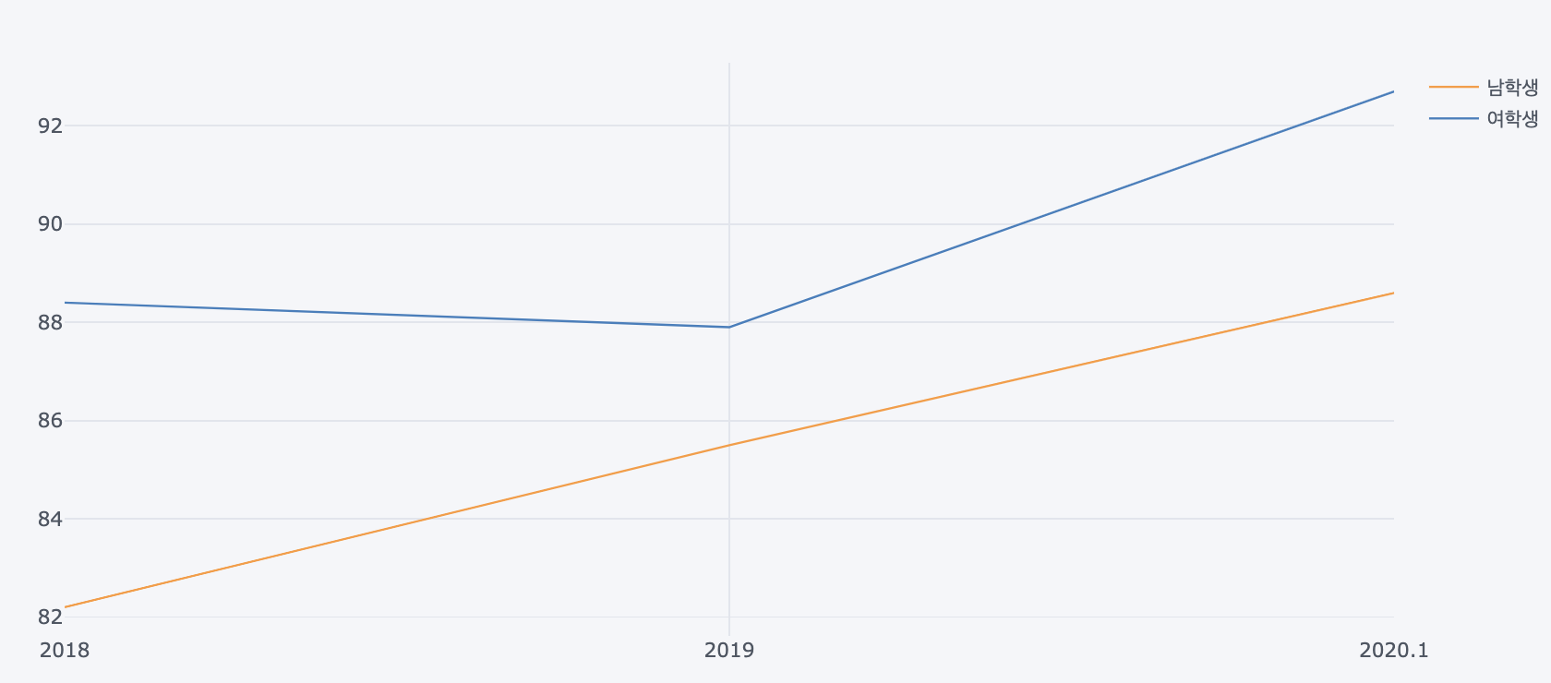
18~20 년도 학생들의 식사 전 손 씻기 데이터 통계
18~20 년도 학생들의 화장실 이용 후 손 씻기 통계

Slide 27
월별 / 연도별
연도별 GDP(국내총생산)가 식중독 발병에 영향을 미칠 것이다.
월별 제철 음식이 식중독 발병 영향을 미칠 것이다.

Slide 28
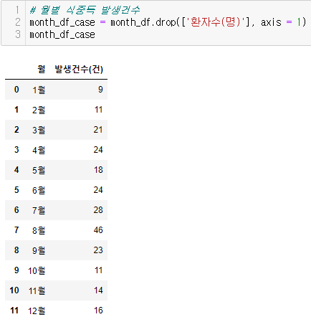
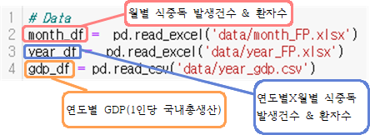
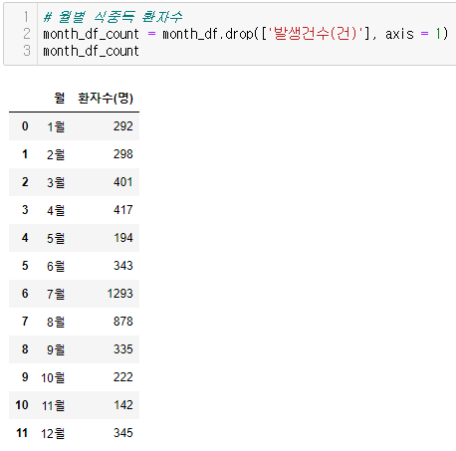
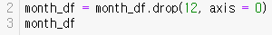
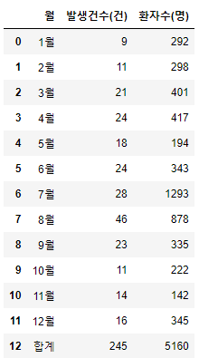
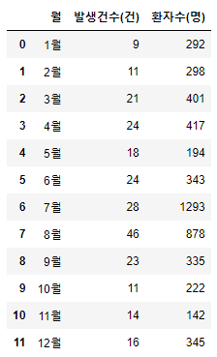
데이터 전처리
변수에 데이터 저장하기
‘합계’ index 제거
각각의 자료에서 필요 없는 컬럼을 제거하고 각각 다른 변수에 저장함

Slide 29
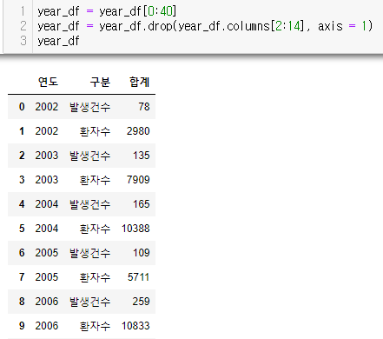
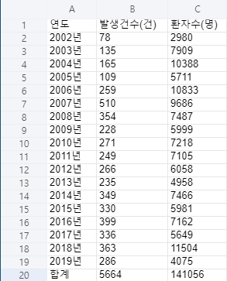
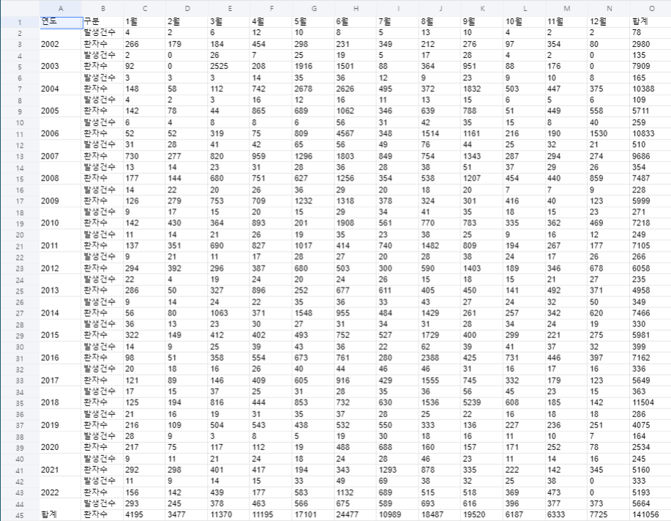
연도별 자료에는 2019년도까지 밖에 자료가 없어서 연도별 X 월별 자료를 사용함
필요 없는 행과 열을 먼저 제거함

Slide 30
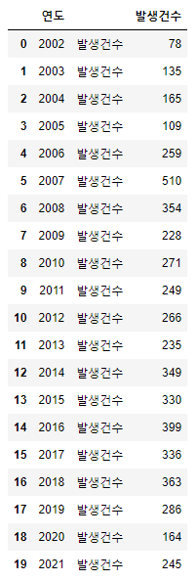
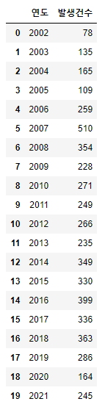
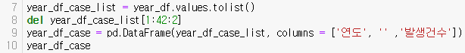
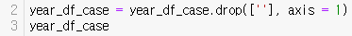
year_df를 list로 변환하고 짝수 index 제거 후 year_df_case에 저장
‘ ’컬럼 제거

Slide 31
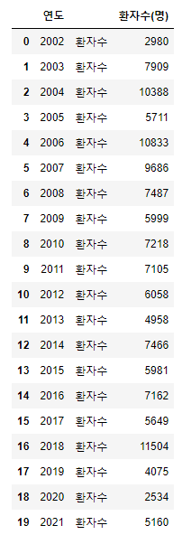


year_df를 list로 변환하고 홀수 index 제거 후 year_df_count에 저장
‘ ’컬럼 제거

Slide 32






GDP_df.info()
gdp_df와 병합을 위해
year_df의 연도 컬럼의 Dtype을 int64로 변경함
year_df와 병합을 위해
gdp_df 의 label 컬럼의 이름을 연도로 변경

Slide 33



gdp_df와 year_df_case를 ‘연도’ 컬럼을 기준으로 병합
merge_inner_gdp_case 와 year_df_count 컬럼을 ‘연도’ 컬럼 기준으로 병합
병합 후 결측치를 모두 제거

Slide 34


데이터 시각화
2021년 월별 식중독 환자 수

Slide 35


2021년 월별 식중독 발생 건수

Slide 37


연도별 1인당 GDP & 식중독 발생 건수 / 환자 수 추세

Slide 38

지역별
식중독 발병 원인은 특정 지역이 아니라 바이러스 균일 것이다.

Slide 39
식중독의 사전적 정의
식품의 섭취로 인하여 인체에 유해한 미생물 또는 유독물질에 의하여 발생하였거나
발생한 것으로 판단되는 감염성 질환 또는 독소형 질환
식중독의 원인
대부분은 포도상구균, 살모넬라균, 비브리오균 등 어떠한 음식을
섭취, 복용했을 때 다양한 바이러스 균에 의해 발생한다.

Slide 40


데이터 전처리
분석할 데이터 csv 파일을 jupyter notebook에 불러오기

Slide 41



Slide 42




Slide 43




Slide 44

데이터 시각화

Slide 45

시설별 식중독 발생건수 (2017~2021)

Slide 46





2017년도 발생횟수/환자수
2018년도 발생횟수/환자수
2019년도 발생횟수/환자수
2020년도 발생횟수/환자수
2021년도 발생횟수/환자수

Slide 47


전국 17개 시, 도별 인구 수

Slide 48
최종 결과
⦁ 월별 제철음식은 식중독과 직접적인 상관관계 없음
⦁ 연도별 GDP가 증가될 때는 식중독 환자 수와 발생건수가 올라감
⦁ 특정 지역의 특정한 조건에 따라 발병한다고 볼 수 없음
⦁ 시설 별로 식중독 환자 수의 차이가 있지만 올바른 식습관 또한 영업장의 위생 환경만큼 중요함
⦁ 다양한 원인물질 중 노로 바이러스가 가장 많은 감염을 유발함

Slide 49
최종 결론

Slide 50
질문 시간

Slide 51
감사합니다.

